Slide 1

Pētījums veikts ESF projekta Nr.9.2.1.2/15/I/001 “Iekļaujoša darba tirgus un
nabadzības risku pētījumi un monitorings” ietvaros
Jaunas metodoloģijas izstrāde iztikas minimuma patēriņa preču un pakalpojumu groza noteikšanai un tās aprobācija (izmēģinājumprojekti)
SIA „Projektu un kvalitātes vadība” un SIA „SKDS”
Māris Brants
2019. gada 11.decembris

Slide 2
Kādu nabadzības robežu noteikt?
Absolūtās nabadzības slieksnis
Relatīvās nabadzības slieksnis
Fizisko vajadzību apmierināšanas iespēja
Iespēja pilnvērtīgi pildīt sociālās lomas
Labklājības valstīs kritērijs noteikt līmeni, zem kura nomirs badā, nosals u.tml. ir izzūdošs
Nosakāms sajūtu līmenī, salīdzinot ar citiem sabiedrības locekļiem
Tas ir obligāti nodrošināms un ar iespējamām konsekvencēm:
Izskaust nav iespējams, jo rādītājs ir relatīvs – kāds vienmēr būs nabadzīgāks par citiem
Igaunijas Augstākās tiesas Konstitucionālā izvērtējuma palātas 2014.gada 5.maija spriedums, kur norādīts, ka iztikas pabalsta neatbilstība absolūtā iztikas minimuma līmenim ir pretrunā ar Igaunijas Republikas Konstitūciju, kas nosaka tiesības ikvienam uz palīdzību vajadzības gadījumā.
Parāda, ka jāpievērš uzmanība, jāmēģina palīdzēt

Slide 3
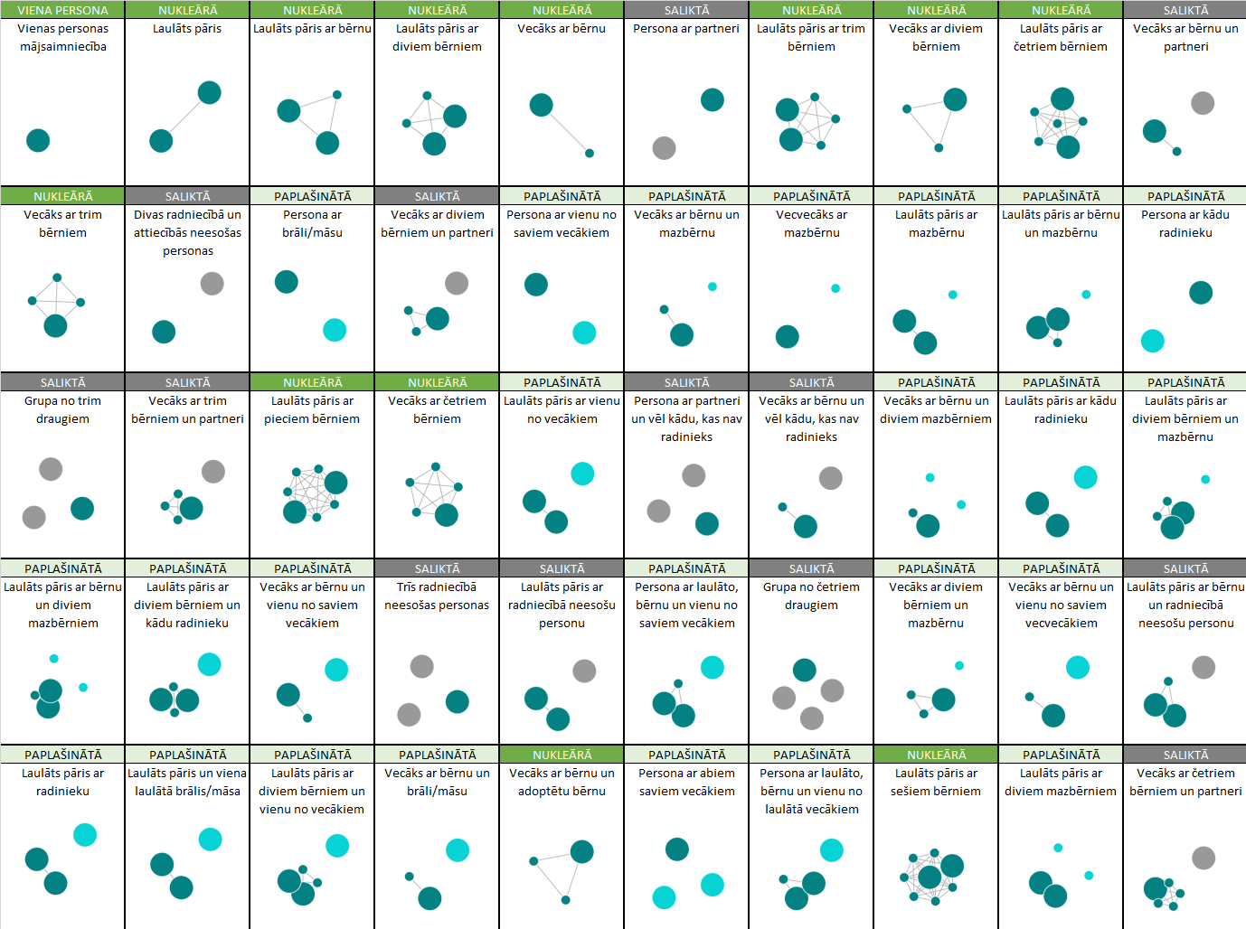
Slieksnis ir nosakāms mājsaimniecībām, ne indivīdiem
Ir ļoti dažādi mājsaimniecību veidi, un arī patēriņa modeļi tajās ievērojami atšķiras
Individuālie izdevumi (kā pārtika) pieaug salīdzinoši proporcionāli indivīdu skaitam;
Mājsaimniecības izdevumi (kā mājoklis) ir būtiskākie pirmajam mājsaimniecības loceklim, bet ar katru nākamo cilvēku to īpatsvars mazinās.

Slide 4
Vienkārša vai komplicēta pieeja
Vienkārša pieeja
Komplicēta pieeja
Lietuvas un Igaunijas piemērs:
Beļģijas (Flandrijas) piemērs:
uztur valsts institūcijas;
process ir formalizēts un arī mērķtiecīgi vienkāršots
uzturētāja ir Antverpenes Universitāte;
nepieciešami ievērojami laika un cilvēkresursi, pamatā ir zinātniska interese, vēlme izzināt, pilnveidot.
viena pamata summa kā iztikas minimums:
niansēti izstrādāti iztikas minimumi:
pielāgošana dažādiem mājsaimniecību tipiem notiek ar ekvivalences skalu palīdzību, kuras diferencē:
  pirmo ģimenes locekli no nākamajiem (Lietuvā – arī otro no nākamajiem);
  pieaugušos no bērniem.
pārtikas izdevumi tiek aprēķināti, ņemot par pamatu uztura speciālista izstrādātu pārtikas «grozu», bet pārējos izdevumus pārrēķina proporcionāli.
24 bāzes ģimeņu tipi, uz kur bāzes tiek veiktas modifikācijas atbilstoši katras konkrētās reālās ģimenes situācijai (citiem ģimenes locekļiem, mājokļa tipam, veselības stāvoklim u.t.t.);
sistēma joprojām tiek modificēta (no 2020.gada divi jauni bāzes ģimeņu tipi), kā arī tiek pastāvīgi ievākti dati par cenām (ap 1000 preču un pakalpojumu).
izstrādāta primāri mikro līmeņa (mājsaimniecību) problēmu risināšanai nevis datu akumulācijai makro līmenī.

Slide 5
Ko darīt savādāk?
Lietuvā un Igaunijā nepārtikas iztikas minimuma aprēķins pieņem esošo izdevumu struktūru kā optimālu – ja kaut kam tērē mazāk, tad arī jātērē proporcionāli mazāk.
Mūsuprāt, cilvēkiem būtu jāpajautā, cik, viņuprāt, katrā izdevumu kategorijā tērēt šobrīd būtu optimāli.
Lietuvā un Igaunijā tiek aprēķināts vienots iztikas minimums, kuru pēc tam mājsaimniecībām pielāgo ar ekvivalences skalas palīdzību.
Saskaņā ar sākotnējo ieceri iztikas minimums Latvijā būtu diferencējams, ņemot vērā vismaz reģionālās un vecumu atšķirības.
Pēc priekšizpētes pētnieki apšauba šādas diferenciācijas lietderību.
Iztikas minimumam būtu jādemonstrē, cik nepieciešams patērēt, nevis tas, cik patērē.
Vai tas, ka kāda vecumgrupa vai kāda reģiona iedzīvotāji šobrīd patērē mazāk, ir pietiekams pamats uzskatīt, ka viņiem arī jāpatērē mazāk?

Slide 6
Kā iespējams kategorizēt mājsaimniecības?
Septiņas iespējamās kategorijas ienākumu kvintiļu griezumā
Izdevumi uz
cilvēku mēnesī:
Īpatsvars no visām:
€ 623
€ 453
€ 326
€ 313
€ 287
€ 310
€ 269
14%
18%
16%
14%
11%
16%
11%
2016.gada dati

Slide 7
Kā iespējams kategorizēt mājsaimniecības?
Septiņas iespējamās kategorijas izdevumu kategoriju griezumā
Jāpiemēro ekvivalences skalas

Slide 8
Pētījums veikts ESF projekta Nr.9.2.1.2/15/I/001 “Iekļaujoša darba tirgus un
nabadzības risku pētījumi un monitorings” ietvaros
Jaunas metodoloģijas izstrāde iztikas minimuma patēriņa preču un pakalpojumu groza noteikšanai un tās aprobācija (izmēģinājumprojekti)
SIA „Projektu un kvalitātes vadība” un SIA „SKDS”
Māris Brants
2019. gada 11.decembris

